Slide 1
Economic Dynamics I
Differential Equations
Lecture
josef.strasky@gmail.com

Slide 2
Outline – differential equations
Malthusian Population Model
Differential equations, order
Demand/Supply Model
General solution
Fixed point/steady state/equilibrium
Stability of equilibrium
Direction field and phase diagrams
Linear homogenous equations with constant coefficients
Solution using characteristic polynomial

Slide 3

Malthusian population model
Thomas Malthus (1766 – 1834)
First population model
Known as a growth model
$$P´\left(t\right)=r.P(t)$$
This is a differential equation
Notes:
Nejstarší dynamický model v ekonomii
Růstový model – není equilibrium

Slide 4
Malthusian population model
Notes:
Řešením je exponenciální funkce

Slide 5

Logistic population model
$$P´\left(t\right)=a.P\left(t\right)−{b.P\left(t\right)}^{2}$$
No indefinite growth
Stable equilibrium
Notes:
Jiný populační model, stabilní equilibrium.

Slide 6
Logistic population model

Slide 7
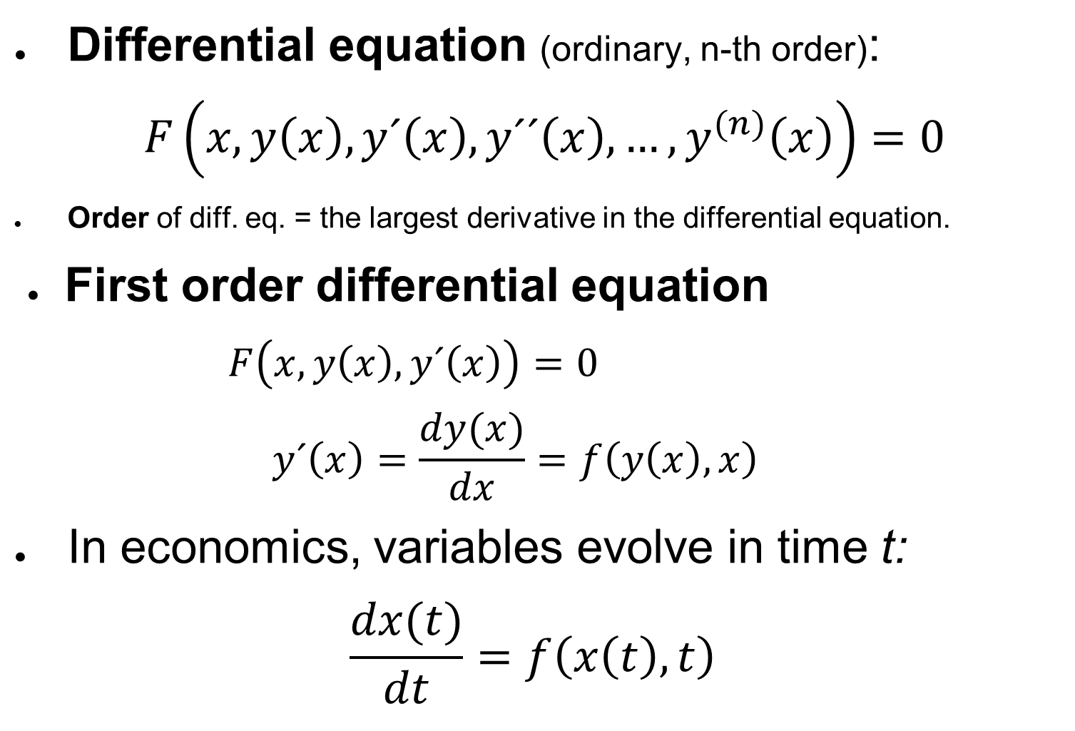
Basic definitions 1
Differential equation (ordinary, n-th order):
$$F\left(x,y\left(x\right),y´\left(x\right),{y´´\left(x\right),…,y}^{(n)}\left(x\right)\right)=0$$
Order of diff. eq. = the largest derivative in the differential equation.
First order differential equation
$F\left(x,y\left(x\right),y´\left(x\right)\right)=0$
$$y´\left(x\right)=\frac{dy(x)}{dx}=f\left(y\left(x\right),x\right)$$
In economics, variables evolve in time t:
$$\frac{dx(t)}{dt}=f\left(x\left(t\right),t\right)$$
Notes:
F je funkce (funkcionál) proměnné x, funkce y(x) a všech derivací funkce y(x) až do n-té derivace. y(x) je funkce jedné proměnné a je řešením diferenciální rovnice. n-tý řád je nejvyšší řád derivace v rovnici.
Rovice prvního řádu – různé zápisy téhož.
V matematice je obvykle proměnná x a funkce y(x). V ekonomii je obvykle proměnná t a funkce x(t). (Celý semestr to různě střídám, takže na to speciálně upozorňuju.

Slide 8
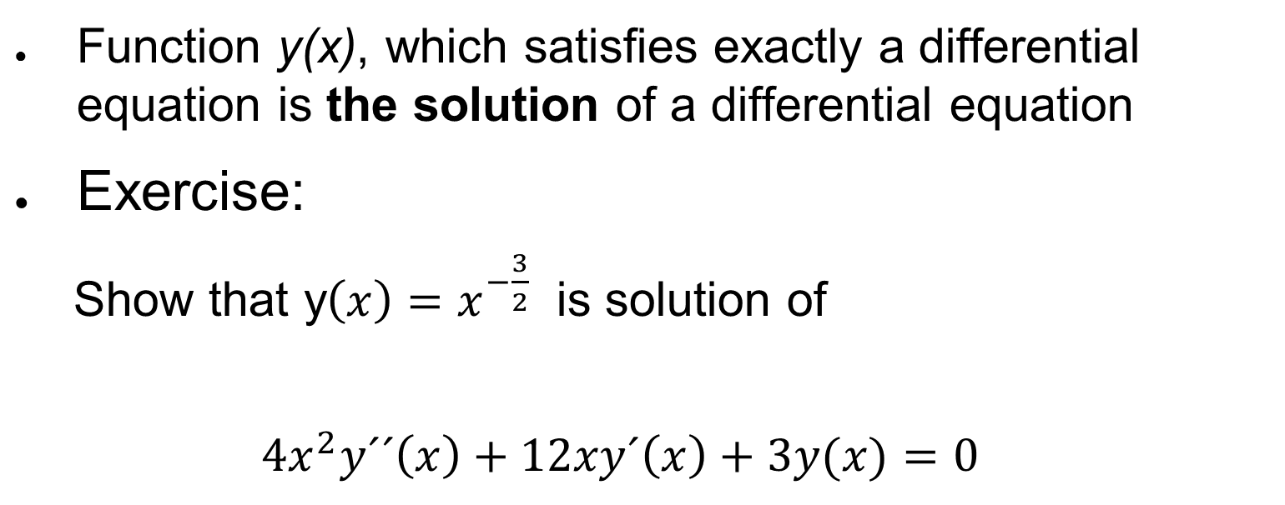
Basic definitions 2
Function y(x), which satisfies exactly a differential equation is the solution of a differential equation
Exercise:
Show that y$\left(x\right)=x^{−\frac{3}{2}}$ is solution of
$$4x^{2}y´´\left(x\right)+12xy´\left(x\right)+3y(x)=0$$
Notes:
Ošklivá funkce y(x) se musí dvakrát zderivovat (podle x). A pak se funkce, její první derivace a její druhá derivace dosadí do rovnice a musí to vyjít.
Vždycky se našel dobrovolník, který to předvedl.
Cíl je ukázat, že když mi řešení někdo napoví, tak už se snadno přesvědčím, že to doopravdy je řešení.

Slide 9
Example: Demand/Supply Model
Demand: D(p(t)) = a – bp(t)
Supply: S(p(t)) = c + dp(t)
a,b,c,d > 0
Adjustment process: dp/dt = α(D – S)
Stationary solution: Equilibrium price p* when:
D = S => p* such that dp/dt = 0 holds.
Exercise:
Find p*
What happens to p, D and S when p>p* or p<p*?
Notes:
Jedná se o diferenciální rovnici pro funkci p(t).
Cvičení: dosadí se za D a S. Místo p(t) se napíše p*. Místo dp/dt se napíše nula. (Hledám ekvilibrium a to je jeho definice.) Pak je to jedna rovnice pro p*, která se vyřeší. Tzn. najde se rovnovážná cena, která závisí jen na parametrech a,b,c,d.
Pokud je cena p menší než p*, tak je převis nabídky. Cena začne růst, poptávka klesá a nabídka stoupá, dokud se nedosáhne p*. Pro p>p* je to naopak.
Všichni i bez počítání vidí, že equilibrium je stabilní (cena jde vždy k němu).

Slide 10

Basic definitions 3
Linear differential equation
Coefficients a_{n}(t) can be either constants or functions;
Linearity is determined only by the function y(t) and its derivatives (no cross-products, no higher powers etc.)
Homogenous: g(t) = 0 (zero at the right hand side)
others are nonhomogenous.
Linear diff. eq. of the first order
$$y^{′}\left(t\right)+p\left(t\right)y\left(t\right)=g(t)$$
Notes:
Linerita je ve funkci y. Není tam y^2, nebo třeba yy‘.
Homogenní – vpravo je nula.

Slide 11
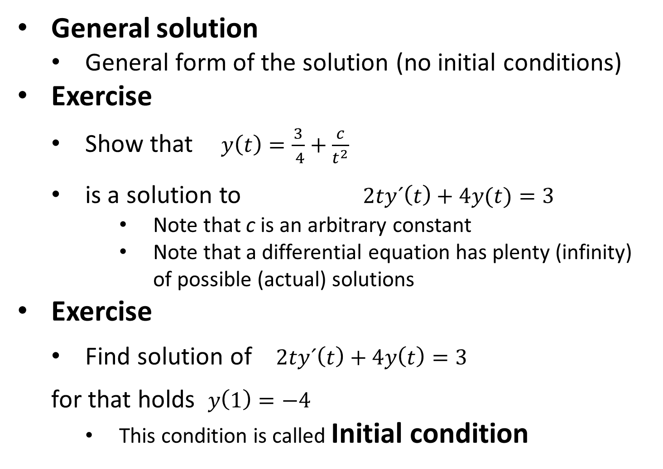
Basic definitions 5
General solution
General form of the solution (no initial conditions)
Exercise
Show that $y\left(t\right)=\frac{3}{ 4}+\frac{c}{t^{2}}$
is a solution to $2ty´\left(t\right)+4y(t)=3$
Note that c is an arbitrary constant
Note that a differential equation has plenty (infinity) of possible (actual) solutions
Exercise
Find solution of $2ty´\left(t\right)+4y\left(t\right)=3$
for that holds $y\left(1\right)=−4$
This condition is called Initial condition
Notes:
Opět ukázat, že něco je řešení. Tzn. zderivovat y a pak dosadit y a y‘ do rovnice. Samozřejmě to vyjde. A vyjde to pro libovolné c. To je zajímavé – mám vlastně nekonečně funkcí (pro libovolné c), které mi tu rovnici řeší. Ale všechna řešení mají stejný tvar (general solution).
Exercise 2: Find solution… Samozřejmě nehledám žádné nové svoje řešení, protože jsem si přece teď dokázal, že to řešení už mám.
Do řešení y(t) stačí dosadit za t = 1 (z initial condition). A spočítat hodnotu konstanty c. Mám řešení rovnice s initial condition (já tomu říkám actual nebo specific solution).

Slide 12
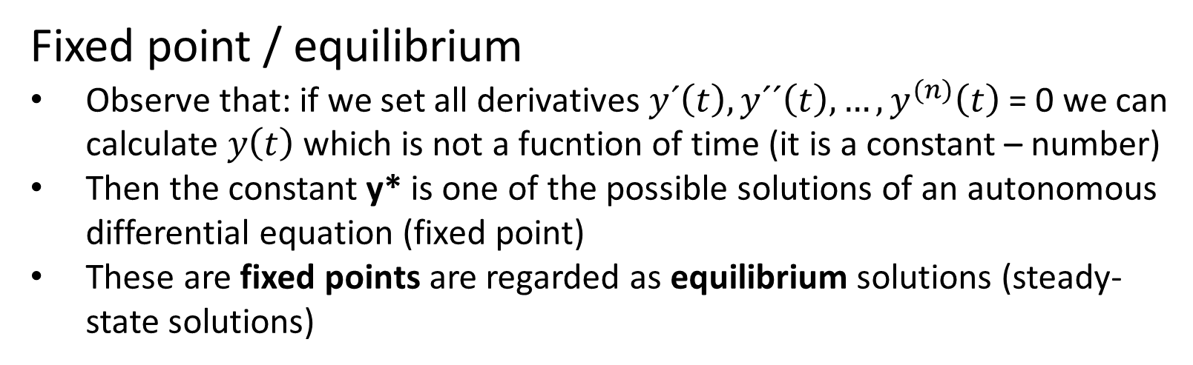

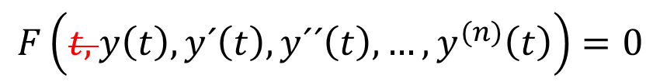
Important special case – Autonomous equations
$$F\left(t,y\left(t\right),y´\left(t\right),{y´´\left(t\right),…,y}^{(n)}\left(t\right)\right)=0$$
Thus time t is not explicitly included
Fixed point / equilibrium
Observe that: if we set all derivatives $y´\left(t\right),{y´´\left(t\right),…,y}^{(n)}\left(t\right)$ = 0 we can calculate $y\left(t\right)$ which is not a fucntion of time (it is a constant – number)
Then the constant y* is one of the possible solutions of an autonomous differential equation (fixed point)
These are fixed points are regarded as equilibrium solutions (steady-state solutions)
First order autonomous differential equation
$$y^{′}\left(t\right)=f(y\left(t\right))$$
Fixed point(s) are found by setting $f\left(y\left(t\right)\right)=0$
Notes:
Funkce vpravo závisí jen na funkci y(t). Tzn. nikoli specificky na t. To je typická vlastnost všech (diferenciálních i rekurzivních) rovnic v ekonomii. (Nic nezávisí jen tak na kalendáři, ale vždy na nějaké jiné veličině, která závisí na čase.) Proto jsou autonomní rovnice důležité.
Pokud najdu y*, pro které f(y*)=0, tak toto y* je equilibrium. (Protože když f(y) je nula, tak ta derivace je nula, tak se to y nemůže měnit, tak je to equilibrium).
(Pozn. pedagogická – pokud se v tomhle místě někdo tváří, že to vůbec nechápe, tak to bude problém na celý semestr.)

Slide 13

Example & stability of equilibrium
Exercise:
Find equilibria (where y‘(t) = 0)
Stability of equilibrium
Asymptotically stable equilibrium: If y(t) is close to y* then y(t) → y* as t →∞ (attractor)
Stable equilibrium – if y(t) is close to y*, it converges to y* (asymptotically stable) or remains close
Unstable equilibrium
y(t) moves away from equilibrium (repellor)
from one side attractor, but from the other repellor (shunt)
Notes:
Hledám y‘=0. Takže hledám, kdy je pravá strana rovná nule. Hlavně neroznásobovat závorky!, stačí aby libovolná závorka byla nula.
y = -1, y = 1 a y = 2 jsou steady state solutions

Slide 14
Notes about Solution
Qualitative or quantitative solutions?
Qualitative
Direction field
Phase diagram.
Focus on dynamics around stationary solutions/equilibria.
Quantitative
General solutions – all functions that solve differential equation
Solution of initial problem – function that solves differential equation and satisfies initial condition(s)

Slide 15
Qualitative solutions (first order eqs.)
Direction field
Dependence of y(t) on t
Plot for (many) different initial conditions
Phase diagram
Dependence of y‘(t) on y(t)
Equilibria and their stability can be deduced

Slide 16
Qualitative solution - Direction field
Notes:
Vodorovné čáry jsou konstantní (rovnovážná) řešení.
Když je y>2 tak je derivace kladná (řešení v čase roste)
Když je 2>y>1, tak řešení klesá (ale klesá jen k y=1, nemůže překřížit stabilní řešení)
Atd. v ostatních intervalech (lze se přesvědčit třeba dosazením y=3, y=1.5, y=0; y=-2)
y=2 - nestabilní (repelor)
y=-1 je staiblní (atractor)
y=1 je shunt (z jedné strany atractor, z této strany je stabilní; a z druhé strany repellor)

Slide 17
Qualitative solution - Phase diagram
y´
y
Notes:
Závislost derivace (y´) na funkci y (tzn. je to graf pravé strany rovnice)
Když y´=0, tak je to equilibrium
Když y‘ > 0, tak y roste; když y‘ < 0, tak y klesá (viz šipky).
Tj. pozná se, které equilibrium je stabilní

Slide 18
Notes about Solution
Qualitative or quantitative solutions?
Qualitative
Direction field
Phase diagram.
Focus on dynamics around stationary solutions/equilibria.
Quantitative
General solutions – all functions that solve differential equation
Solution of initial problem – function that solves differential equation and satisfies initial condition(s)

Slide 19
Solution algorithms
Finding complete general (quantitative) solution is generally very complicated or even impossible
General solution for following cases is straightforward:
First order with separable functions
Linear differential equations of the first order
First and second-order linear differential equations with constant coefficients
Notes:
V těchto třech případech je to straightforward, ale budeme se učit jen poslední třetí případ.

Slide 20

First order with separable functions
Exercise: find general solution of
$$y^{′}\left(t\right)=6y^{2}\left(t\right).t$$
Solution:
$\frac{y^{′}\left(t\right)}{y^{2}\left(t\right)}=6t$
$\frac{\frac{dy(t)}{dt}}{y^{2}\left(t\right)}=6t /.dt$
$\frac{dy(t) }{y^{2}\left(t\right)}=6tdt /\int{ }$
$\int{\frac{dy(t) }{y^{2}\left(t\right)}}=\int{6tdt}$
$−\frac{1 }{y\left(t\right)}={3t}^{2}+c$
$y\left(t\right)=−\frac{1}{3t^{2}+c}$
Notes:
Je to straightforward, ale po dvou letech jsem vzdal tohle učit.

Slide 21

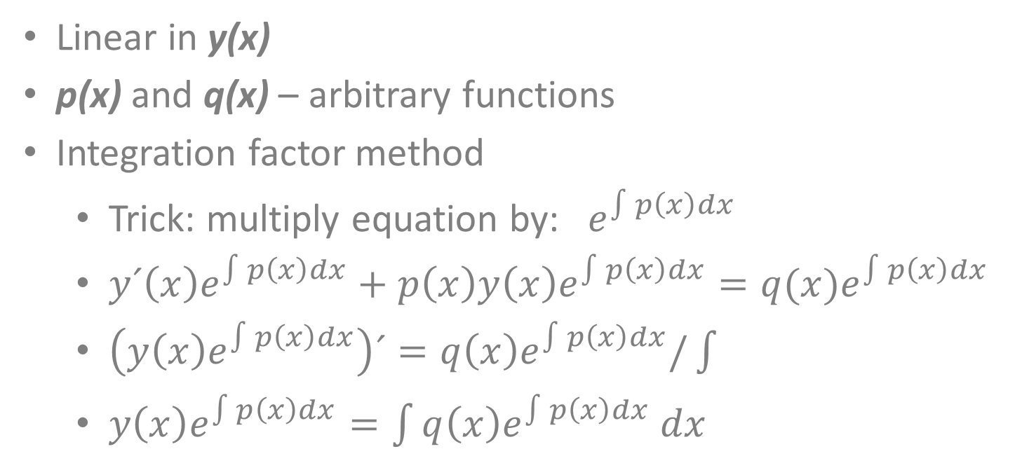
First order linear differential equations
$$y´\left(x\right)+p\left(x\right)y\left(x\right)=q(x)$$
Linear in y(x)
p(x) and q(x) – arbitrary functions
Integration factor method
Trick: multiply equation by: $e^{\int{p\left(x\right)dx}}$
$y´\left(x\right)e^{\int{p\left(x\right)dx}}+p\left(x\right)y\left(x\right)e^{\int{p\left(x\right)dx}}=q(x)e^{\int{p\left(x\right)dx}}$
$\left(y\left(x\right)e^{\int{p\left(x\right)dx}}\right)´=q\left(x\right)e^{\int{p\left(x\right)dx}}/\int{ }$
$y\left(x\right)e^{\int{p\left(x\right)dx}}=\int{q\left(x\right)e^{\int{p\left(x\right)dx}} dx}$
Notes:
Je to straightforward, ale po dvou letech jsem vzdal tohle učit.

Slide 22
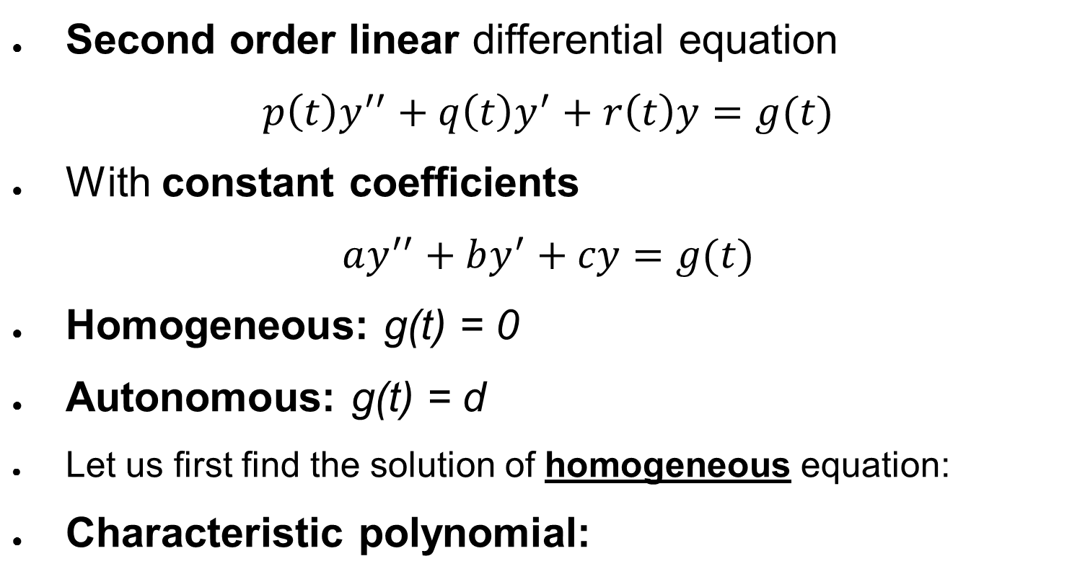

2nd order linear differential equations (with constant coefficients)
Second order linear differential equation
$$p\left(t\right)y^{′′}+q\left(t\right)y^{′}+r\left(t\right)y=g(t)$$
With constant coefficients
$$ay^{′′}+by^{′}+cy=g(t)$$
Homogeneous: g(t) = 0
Autonomous: g(t) = d
Let us first find the solution of homogeneous equation:
Characteristic polynomial:
$$aλ^{2}+bλ+c=0$$
Notes:
Budeme řešit jen autonomní rovnici druhého řádu s konstantními koeficienty.
Nejdřív ale musíme vyřešit rovnici homogenní.
Existuje takový trik, kterému se říká charakteristický polynom. Vezmeme rovnici, tu opíšeme, ale místo druhé derivace napíšeme lambda na druhou, místo první derivace lambda na první (tj. lambda) a místo y nenapíšeme nic.

Slide 23

2nd order linear differential equations (with constant coefficients)
Characteristic polynomial:
$$aλ^{2}+bλ+c=0$$
Roots of characteristic polynomial (3 possibilities) :
Real & distinct: r and s
y_{H} = c₁e^{rt} + c₂e^{st}
Real & equal: r
y_{H} = c₁e^{rt} + c₂te^{rt}
Complex conjugate: α + βi and α – βi
y_{H} = c₁e^{αt}cos(βt)+c₂e^{αt}sin(βt)
Notes:
Charakteristický polynom je kvadratická rovnice pro lambda. V oboru reálných čísel má kvadratická rovnice dvě možnosti řešení pro lambda. Buď máme dvě různé řešení pro lambda - dva různé kořeny r a s, anebo jen jedno řešení r.
Pokud nemá rovnice řešení v obou reálných čísel, tak má řešení v oboru komplexních čísel. Řešení pro lambda (kořeny kvadratické rovnice) jsou komplexně sdružená čísla (jinak to být nemůže).
V seznamu je uvedeno, jaký je tvar řešení homogenní diferenciální rovnice druhého řádu. Každý si může vymyslet svoji rovnici, vyřešit charakteristický polynom, najít řešení a vyzkoušet, že to je opravdu řešení.
Důkaz byl v předmětu Matematika IV. Stojí na vztahu mezi exponencielou (u komplexního řešení mezi tzv. komplexní exponencielou) a derivací. Pak je to trochu lineární algebry – a to vynecháváme.

Slide 24


2nd order linear differential equations
Non-homogenous:
Full general solution:
Full solution = homogenous + particular
How to find the particular solution?
2 solution algorithms:
variation of constants
equations with special form right side (undetermined coefficients).
$$a.y´´\left(t\right)+by´\left(t\right)+cy\left(t\right)=g(t)$$
$$y\left(t\right)=y_{H}\left(t\right)+y_{P}\left(t\right)$$
Notes:
Jak vyřešit nehomogenní rovnici?
Je to řešení homogenní rovnice + řešení partikulární (které závisí na tvaru pravé strany).
Obecně jsou dvě možnosti, jak řešení najít, ale ani jednu možnost nebudeme probírat.

Slide 25
Variation of constants
Never use if you do not have to!
Variation of constants – solution of the differential equation will follow the form:
y₀(t) = c₁(t)y₁(t) + c₂(t)y₂(t),
where c(t) are some differentiable functions and y_{i}(t) are solutions of homogenous eq.
These functions fulfill:
c₁´(t)y₁(t) + c₂´(t)y₂(t) = 0
c₁´(t)y₂´(t) + c₂´(t)y₂´(t) = g(t)
Solve for c₁´(t) and c₂´(t).
Finally, integrate to get functions c₁(t) and c₂(t)

Slide 26
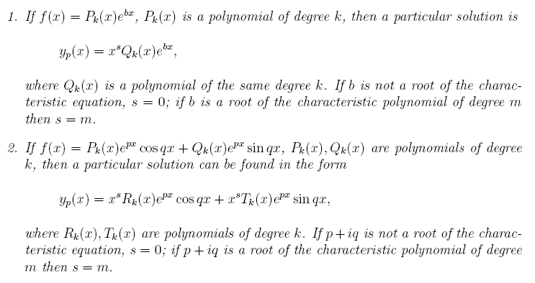
Undetermined coefficients
Undetermined coefficients (guess and verify) approach is much much easier than variation of constants, but works only for special right hand side
Notes:
Je to straightforward, ale po třech letech jsem vzdal tohle učit.

Slide 27



Undetermined coefficients – simple case
Let us have only AUTONOMOUS differential equation with CONSTANT COEFFICIENTS
This is the often case in economics
Right-hand side is only a constant, therefore particular solution is also only a constant → particular solution has a simple form: y_{P}(t) = A
Plug A into original equation instead of y(t) (note that all derivatives of constant function are zero) and compute A
Complete solution
$$y\left(t\right)=y_{H}\left(t\right)+A$$
First order
$$ay´\left(t\right)+by\left(t\right)=c$$
Second order
$$a.y´´\left(t\right)+by´\left(t\right)+cy\left(t\right)=d$$
Notes:
Autonomní rovnice není nutně homogenní, protože vpravo není nula, ale je tam konstanta.
Tento případ je významný a proto se ho naučíme.
Pokud je vpravo konstanta, tak návrh partikulárního řešení je taky konstanta (označená A). Pak stačí dosadit partikulární řešení (tedy konstantu) do původní rovnice a spočítat hodnotu konstanty A. (Note that derivace z konstanty je nula).
First order A = c/b; second order A = d/c (nepsat na tabuli, každý si to pak pamatuje jako zákon boží a nechápe podstatu)

Slide 28
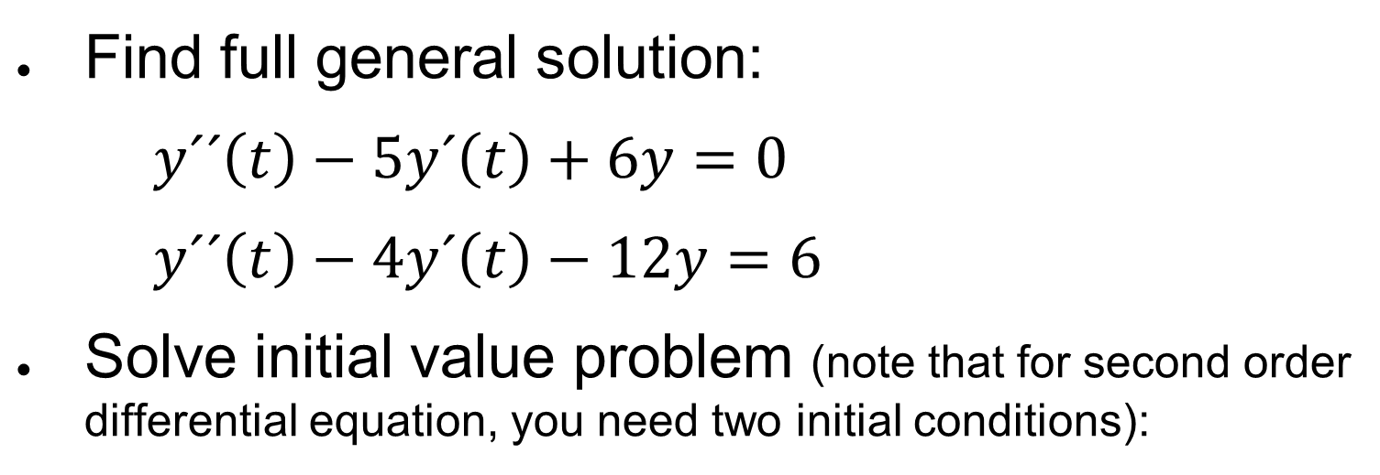
Final exercises
Find full general solution:
$y´´\left(t\right)−5y´\left(t\right)+6y=0$
$y´´\left(t\right)−4y´\left(t\right)−12y=6$
Solve initial value problem (note that for second order differential equation, you need two initial conditions):
$$y´´\left(t\right)−4y´\left(t\right)+4y=0; y\left(0\right)=1; y´\left(0\right)=−3$$
Notes:
Vyřešte si.
Nejdřív se řeší homogenní rovnice; vyřeší se charakteristický polynom (tedy kvadratická rovnice – buď vzorečkem, nebo vietovými vzorci, nebo – to je nejlepší - pohledem) Např. v příkladu 1: (y-2)(y-3) y=c1 e^2t + c2 e^3t
Pokud není homogenní (př.2 a př.3), tak se řeší partikulární (tj. konstanta, aby to vyšlo) Např. v příkladu 2: -12A = 6 → A = y_{p} = -1/2
Př. 3:
(y-2)(y-2); y_{H} = y = c1e^(2t) + c2.t.e^(2t)
y‘ = 2.c1e^(2t) + 2.c2.t.e^(2t) + c2.e^(2t)
y(0)=12 : c1 + c2 =1 (dosadil jsem t = 0 do řešení a položil rovno 0)
y‘(0) = -3 : 2c1 + c2 = -3
c1 = -4, c2 = 5

Slide 29
Summary
Differential equation, first order, second order
Fixed point/steady state/equilibrium
Stability of equilibrium
Qualitative solution
– direction field, phase diagram
Linear, constant coefficients, homogeneous…
General solution, initial condition(s)
Characteristic polynomial

